Slide 1
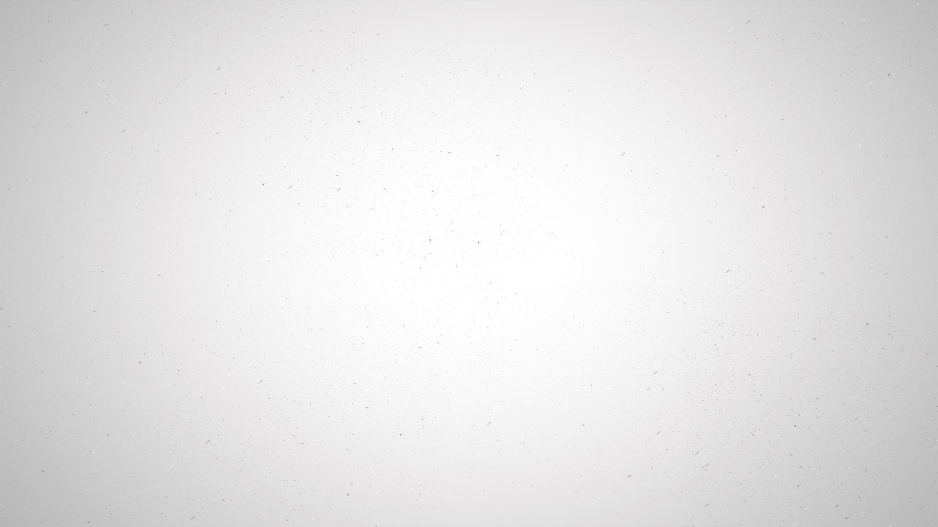
RAGS
Developers

Slide 2
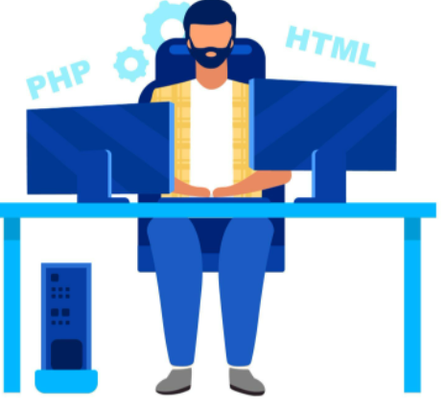

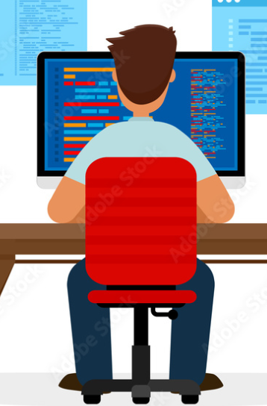
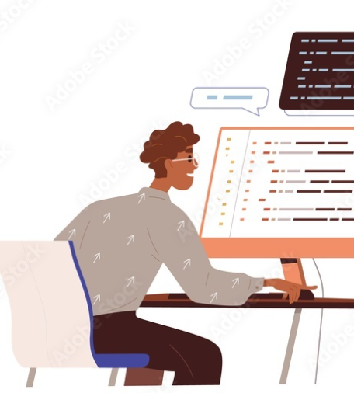
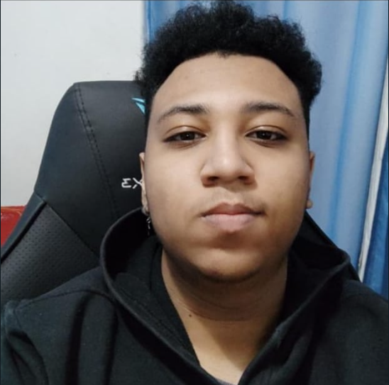
Nossa Equipe
Saulo Moura
Gustavo Vinicius
André Fagundes
Ramon Alves
Dev
Dev
Dev
Dev

Slide 3
CONTEXTO DO PROJETO
Consiste em um projeto empresarial que atua de forma totalmente remota, voltada a área de criação de websites, tendo opções, desde a mais simples e acessível, até a modelos mais sofisticados, com base nos "modelos padrão" que, serão moldados a partir dos pedidos do usuário, contanto que encaixe na sua escolha de pacote.
Multipurpose Powerpoint Template

Slide 4
Problemas dos clientes
Atendemos um público geral, com os mais diversos problemas, mas temos como forte atender clientes que não possuem uma ideia clara de como querem em seus websites.
Como solucionamos
Dentre as várias soluções, temos:
Várias opções de sites para a escolha do cliente
Diversas escolhas em personalização
Sites desde os mais básicos até os mais avançados

Slide 5
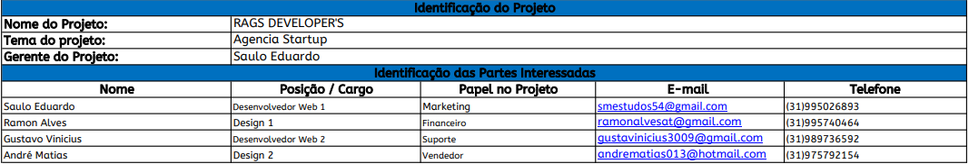
Divisão e organização

Slide 6

WordPress
Tecnologia utilizada
WordPress é um sistema livre e aberto de gestão de conteúdo para internet, baseado em PHP com banco de dados MySQL, executado em um servidor interpretador, voltado principalmente para a criação de páginas eletrônicas e blogs online

Slide 7




Tecnologias e linguagens utilizadas
Php
HTML
CSS
JavaScript
PHP é uma linguagem interpretada livre, usada originalmente apenas para o desenvolvimento de aplicações capazes de gerar conteúdo dinâmico na World Wide Web,
HTML é uma linguagem de marcação utilizada na construção de páginas na Web.
Cascading Style Sheets é um mecanismo para adicionar estilo a um documento web.
JavaScript é uma linguagem de programação interpretada estruturada, de script em alto nível com tipagem dinâmica fraca e multiparadigma.

Slide 8
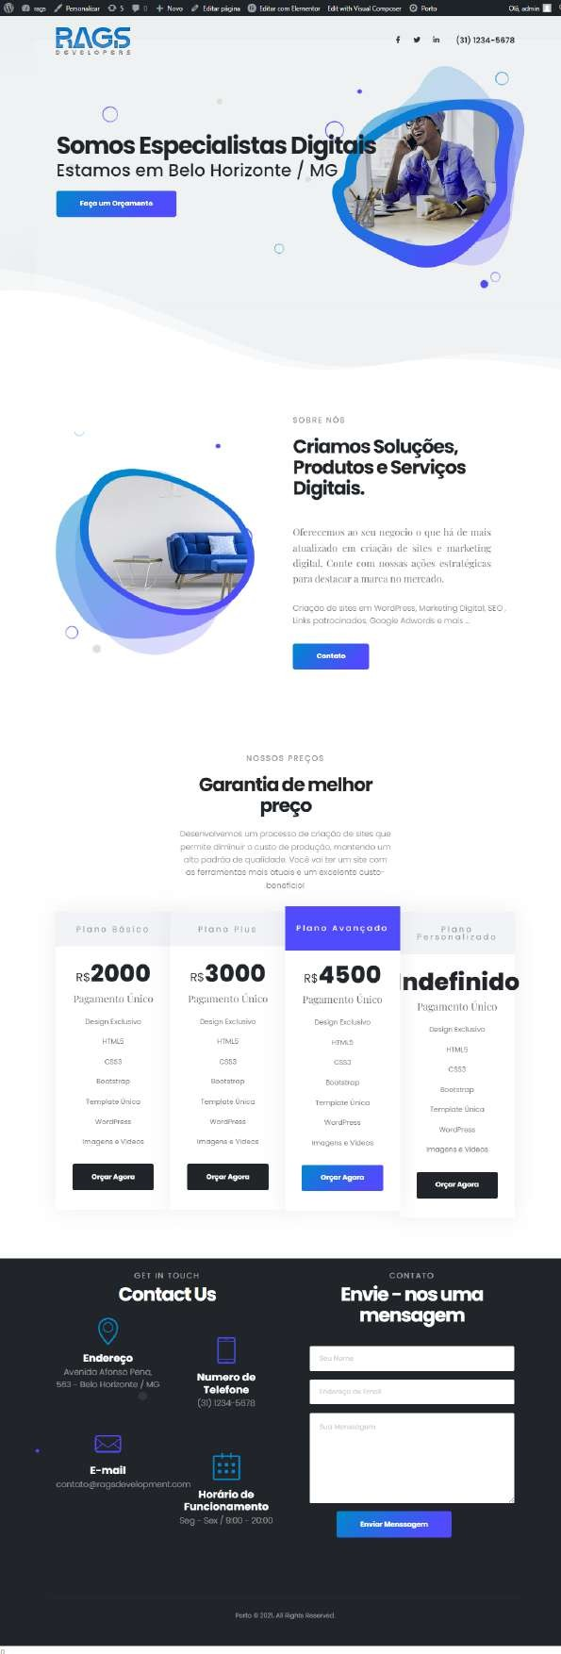

Slide 9
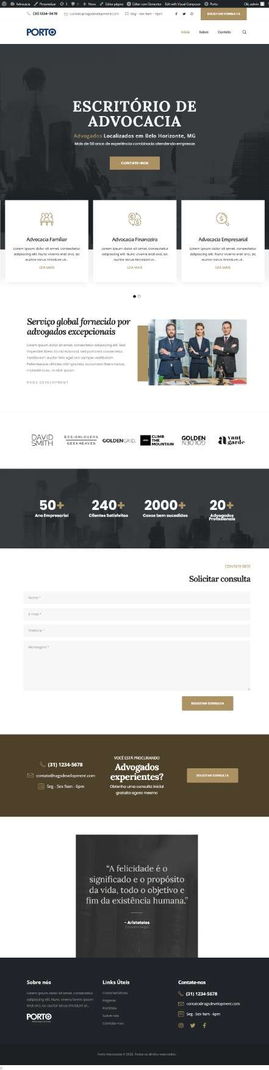

Slide 10
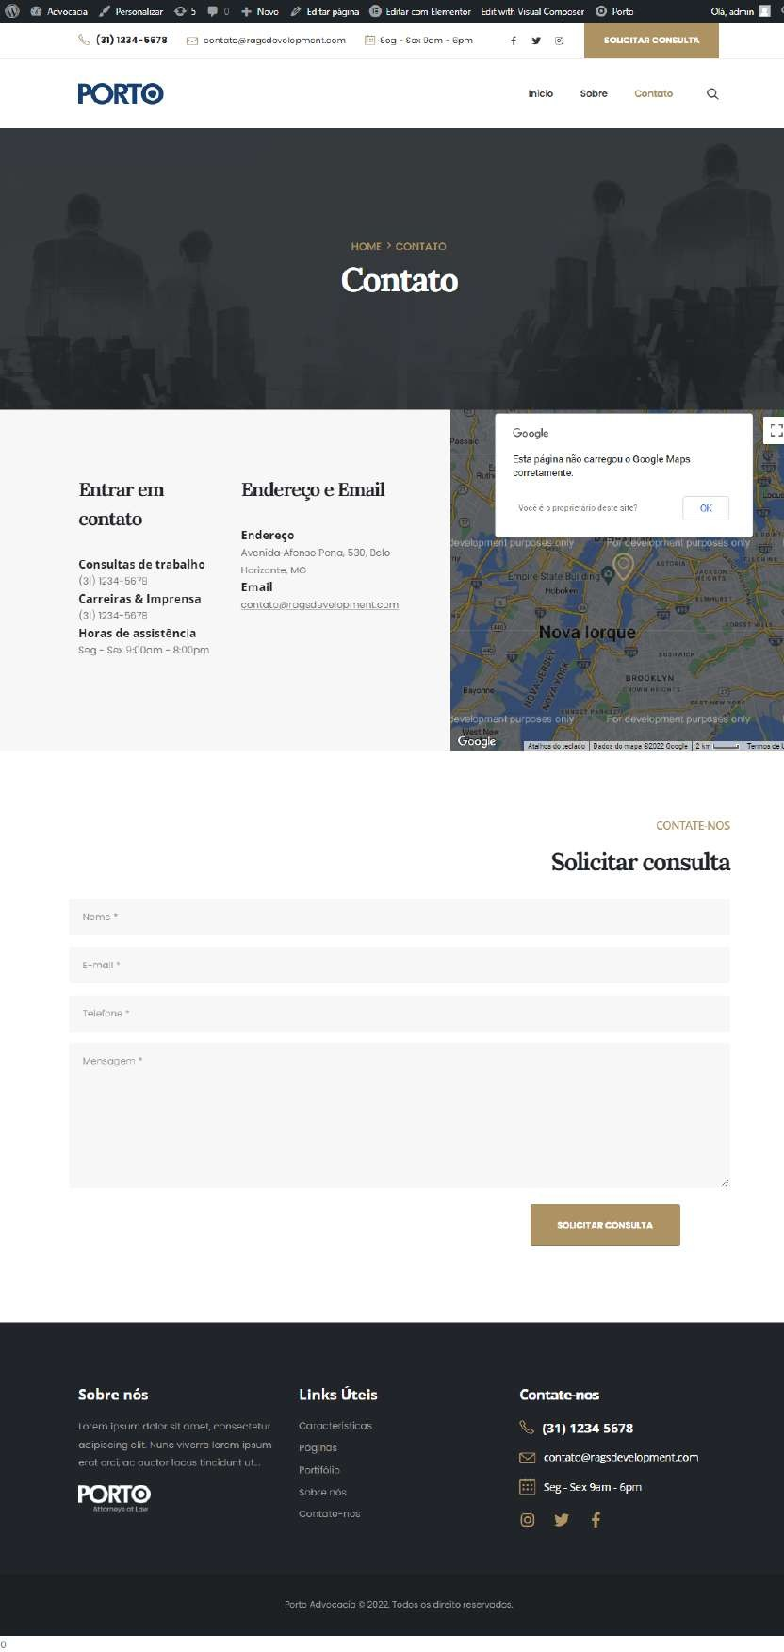

Slide 11
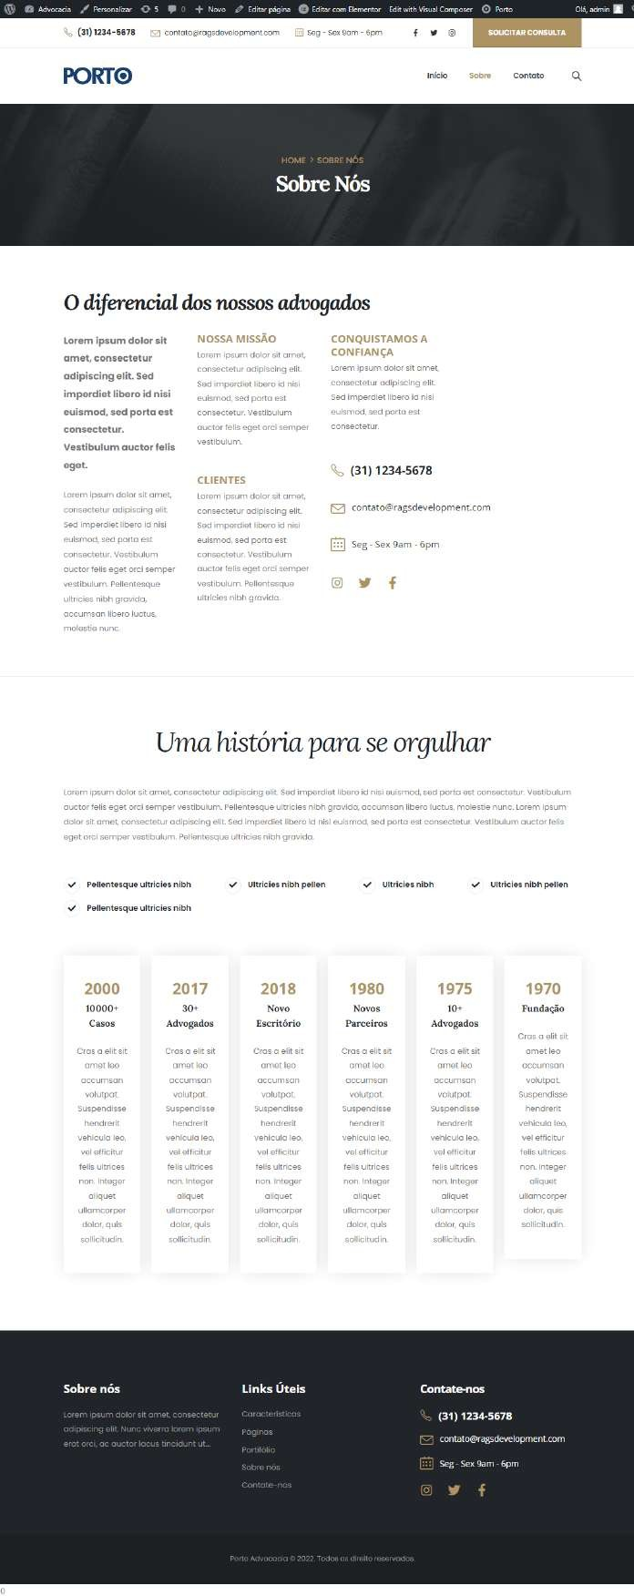

Slide 12
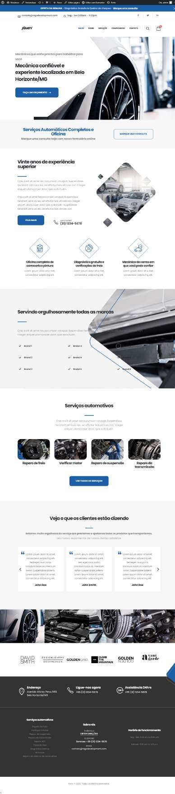

Slide 13
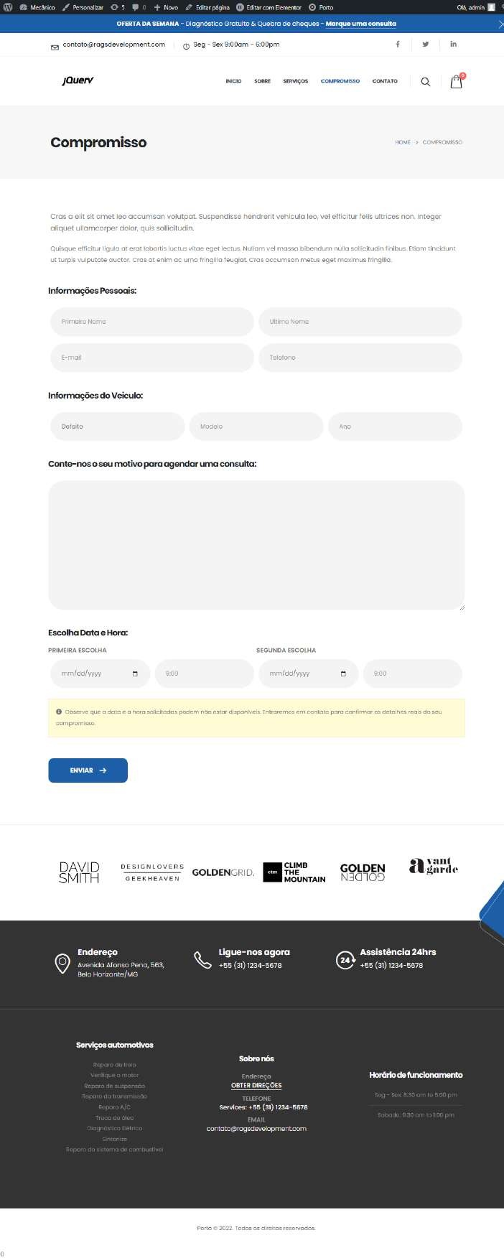

Slide 14
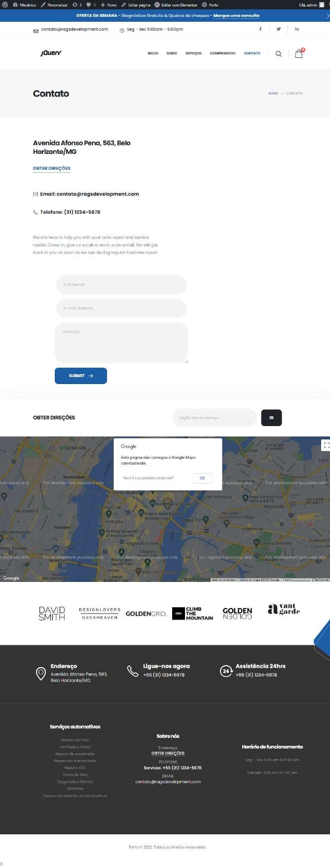

Slide 15
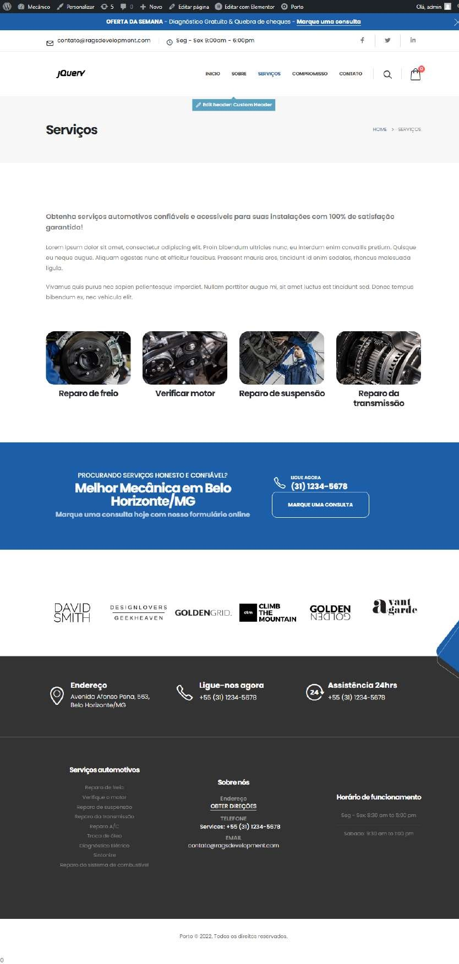

Slide 16
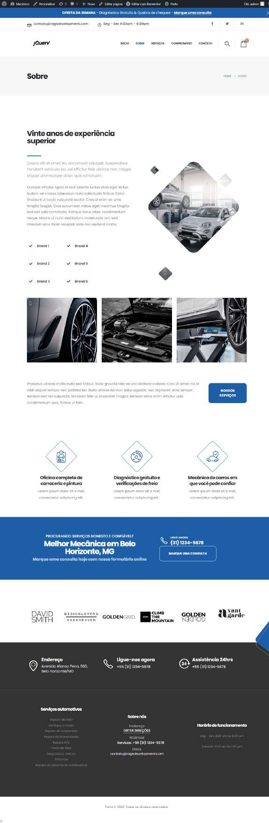

Slide 17
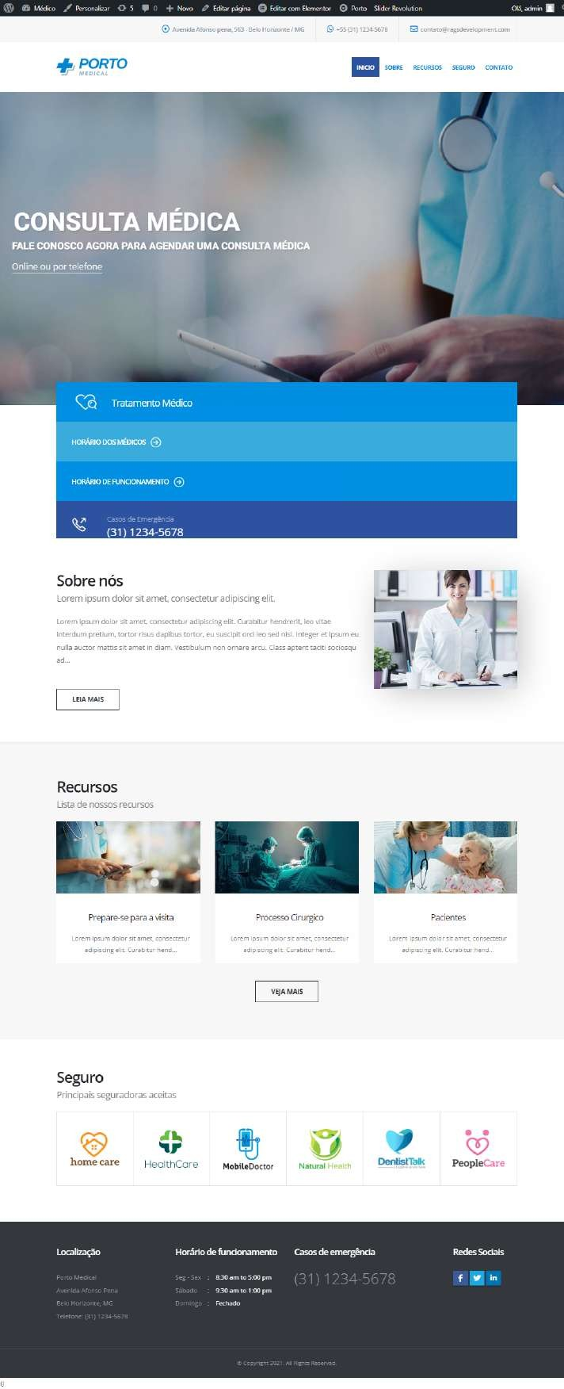

Slide 18
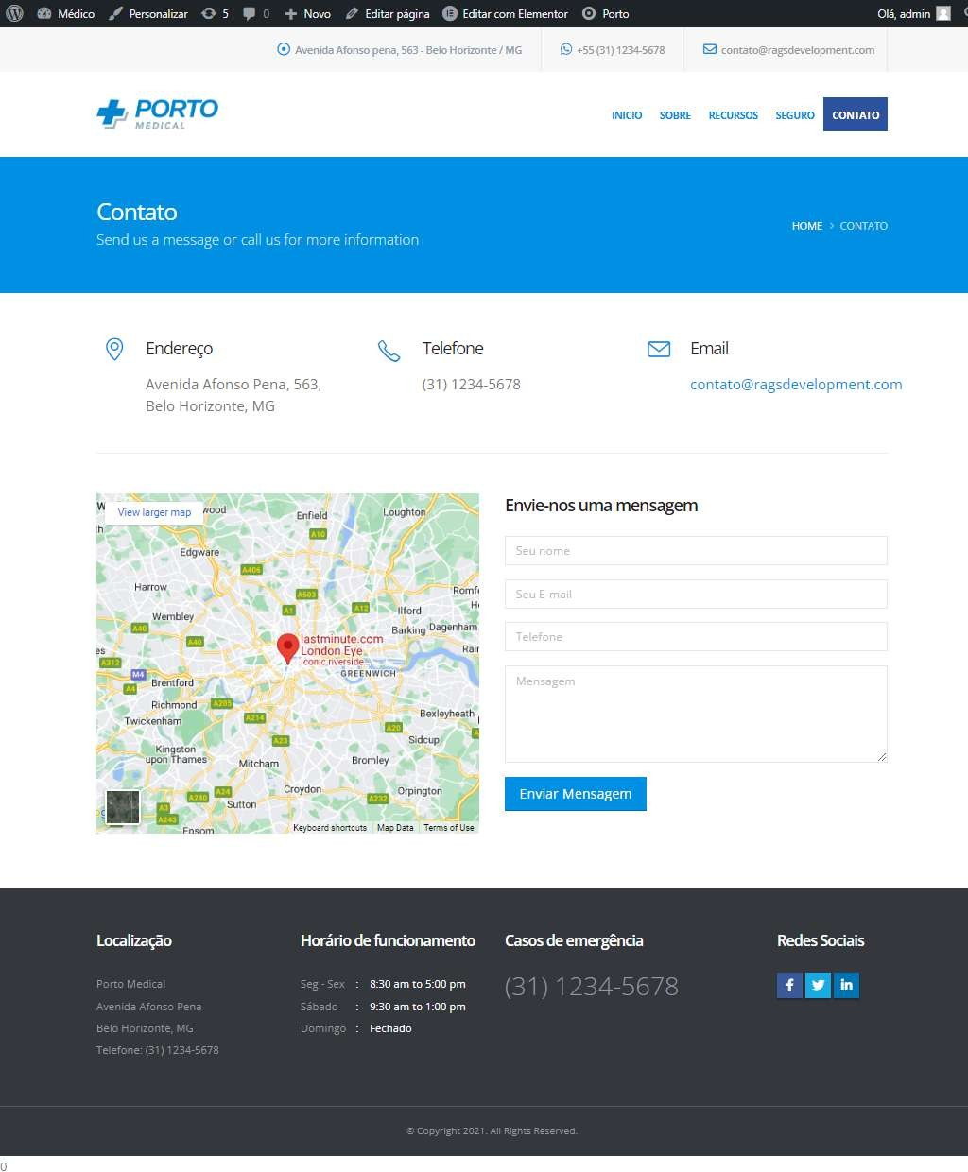

Slide 19
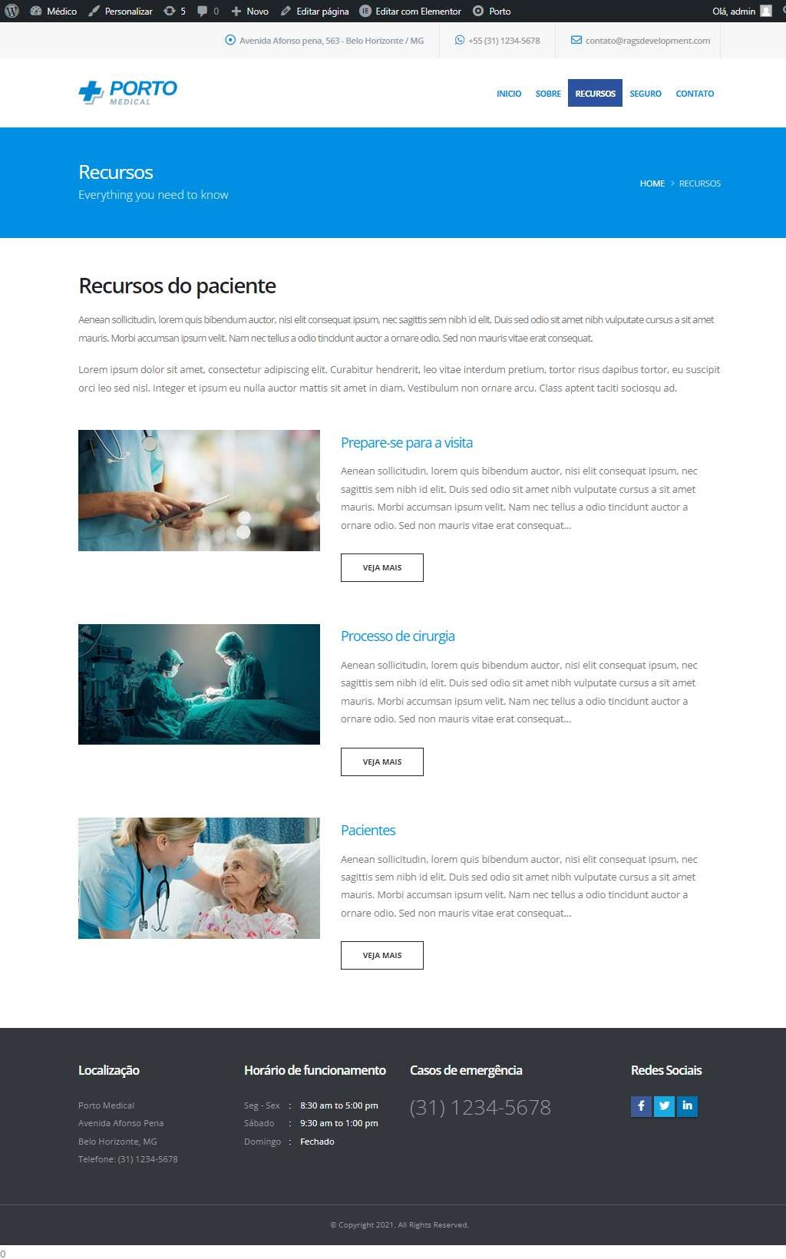

Slide 20
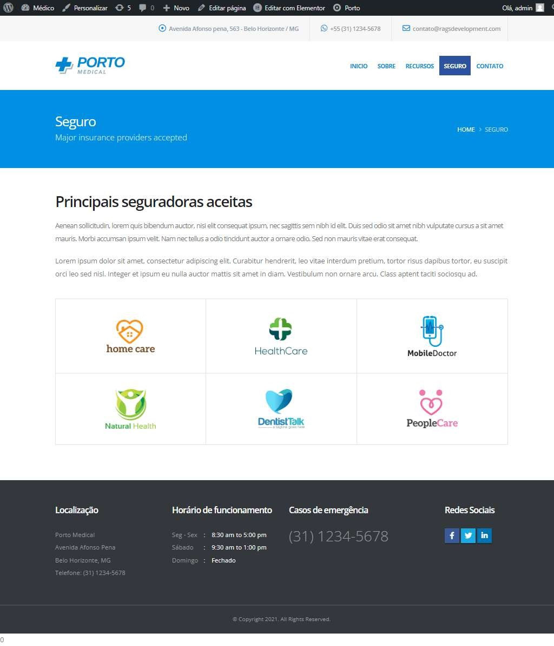

Slide 21
